Slide 1
Introducción a PHP
Notes:
Hola, soy Antonio Kobashikawa, he trabajado un tiempo en desarrollo web, y voy a hablarles un poco de PHP.
He programado en PHP más o menos desde el 2006, cuando me encargaron la parte interactiva para un web site de automóviles.
Yo venía de programar en Java, con JSP para la aplicaciones web, así que no fue mi primer lenguaje web. PHP me pareció similar, pero más práctico.
Luego volví a Java, donde aprendí a usar un framework estándar llamado Struts.
Cosa curiosa, un tiempo después y para otro proyecto, eso me ayudó a aprender un framework para PHP llamado Cake.
Lo que he aprendido de ambos mundos ha sido guiado por las necesidades del trabajo. Manejo un conjunto de técnicas y herramientas que han sido útiles en los proyectos en que he participado. Pero es como conocer algunos puertos. Hay todo un mar allá afuera.
Yo les recomendaría un enfoque similar. Traten de resolver problemas que los motiven, a su propio modo, luego revisen en la bibliografía y completen los huecos. Luego vuelvan sobre lo que resolvieron y vean si pueden hacerlo mejor.
"Introducción a uno de los lenguajes de programación web más usados en internet"
Inicialmente había pensado en titularlo "Introducción al lenguage de programación web más usado en Internet". Pero me pareció un poco polémico.
Algunos dirían HTML; de eso se hacen todas las páginas web, no?. OK, pero es un lenguaje de formato, no de programación.
Otros dirían C; con el que se hizo mucho del software que hace funcionar las redes de Internet. Pero no hay tantos programadores C. En realidad, hay más programadores de Java.
Ajá; muchos dirían Java; y sí, hay muchos programadores de Java, empresas, publicaciones… pero por alguna razón, hay más servidores ofreciendo PHP que Java. Java es fuerte, pero PHP es económico, rápido, popular… el más usado… quizás.
Podemos encontrar un ranking de lenguages de programación más usados en:
http://www.tiobe.com/index.php/content/paperinfo/tpci/index.html

Slide 2
Introducción a PHP
Lenguaje de código abierto
Adecuado para desarrollo web
Puede estar introducido en páginas HTML
Diseñado para la creación de páginas web dinámicas
Lenguaje que se ejecuta del lado del servidor (backend)
Fue creado originalmente por Rasmus Lerdorf en 1994
Implementación principal producida por The PHP Group
Lenguaje instalado en más de 20 millones de sitios web y en un millón de servidores

Slide 3
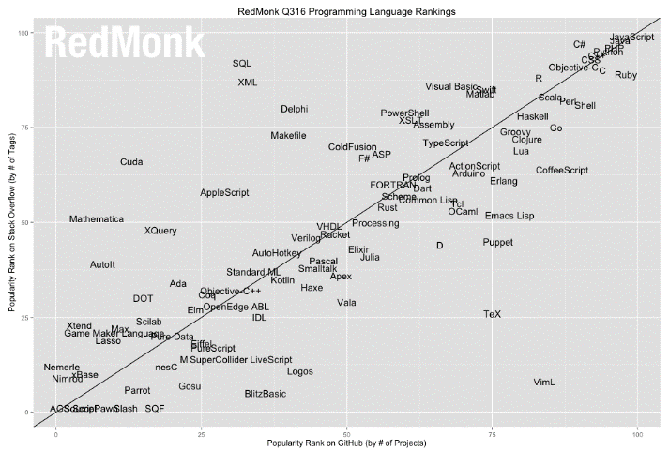

Slide 4
Versiones de PHP
Versión | Fecha de lanzamiento | Fin de soporte
1.0 - 5.6 | 08-06-1995 | 31-12-2018
6.X | - | -
7.0 | 03-11-2015 | 03-11-2018
7.1 | 01-12-2016 | 01-12-2019
7.2 | 30-11-2017 | 30-11-2020
7.3 | 06-12-2018 | 06-12-2021
 | Significado
Rojo | Versión antigua, sin soporte
Amarillo | Con soporte para errores de seguridad
Verde | Con soporte para errores generales y de seguridad
Azul | Lanzamiento futuro
Rosa | Lanzamiento Cancelado

Slide 5
Características de PHP
Lenguaje fácil de aprender
Lenguaje del lado del servidor (backend)
Capacidad de conexión con la mayoría de los motores de BD
Libre
Amplia documentación en su sitio web oficial
Altamente eficiente

Slide 6









¿Porqué usar PHP?
Es ampliamente soportado por los servicios de hosting
Es libre
Un número significativo de sitios se ha escrito en PHP (Wikipedia , YouTube, Yahoo, Facebook, WordPress…)
Muchos paquetes importantes están escritos en PHP (WordPress, OS Commerce, Joomla, Drupal…)
Es simple, directo, flexible…
Ha evolucionado para soportar programación orientada a objetos

Slide 7
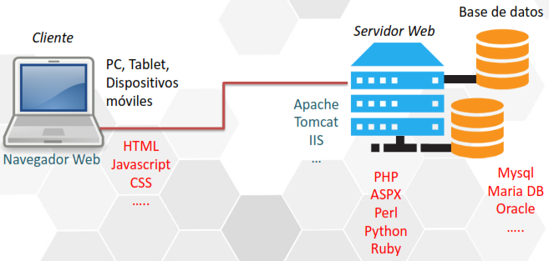
¿Cómo funciona PHP?
Notes:
Internet es una red de redes.
Dentro de cada red hay servidores y clientes a los que atiende.
Un servidor web publica páginas web y un navegador web es un cliente que nos permite visualizarlas.
El navegador envía una solicitud al servidor, el servidor atiende la solicitud, y envía una respuesta, el navegador publica la respuesta. Y así de nuevo, una y otra vez.
Podemos llamar a esto el ciclo web.

Slide 8
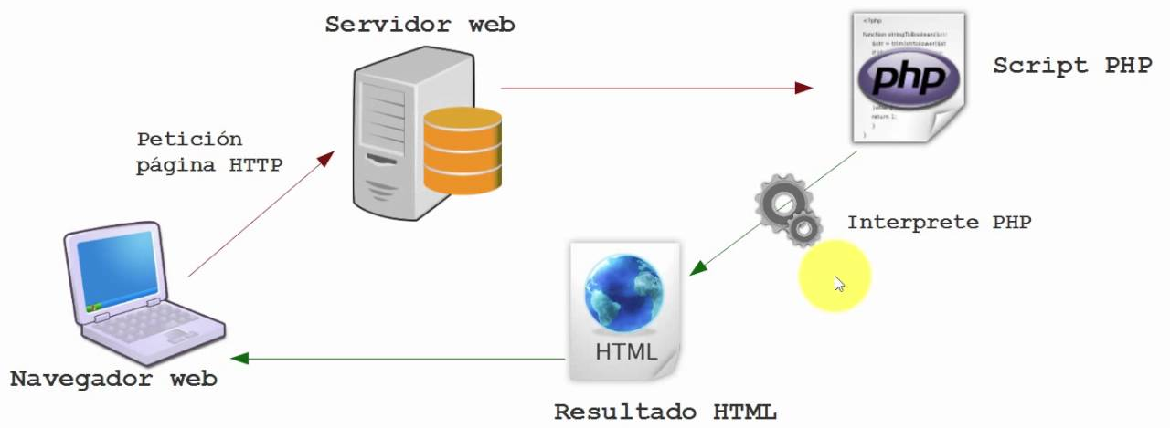
¿Cómo funciona PHP?
Notes:
Internet es una red de redes.
Dentro de cada red hay servidores y clientes a los que atiende.
Un servidor web publica páginas web y un navegador web es un cliente que nos permite visualizarlas.
El navegador envía una solicitud al servidor, el servidor atiende la solicitud, y envía una respuesta, el navegador publica la respuesta. Y así de nuevo, una y otra vez.
Podemos llamar a esto el ciclo web.

Slide 9





PHP integra diversos recursos
servidor
Web
en el proceso, un documento dinámico puede involucrar diversos recursos
base de datos
email
archivos
gráficos
etc

Slide 10



Instalación
instalar
Apache
instalar
MySQL
PHP
+ MySQL
instalar
PHP
configurar
PHP
instalar
módulo PHP
En la instalación manual hay que bajar cada componente, instalarlo y configurarlo.
configurar
Apache
configurar
PHP

Slide 11





LAMP, WAMP, MAMP…
Típicamente, PHP se instala para trabajar junto con Apache y MySQL
Cuando la instalación aparece en Linux, se la llama LAMP
Cuando la instalación aparece en Windows, se la llama WAMP
L
A
M
P
W
A
M
P
M
A
M
P

Slide 12




Editores de texto

Slide 13
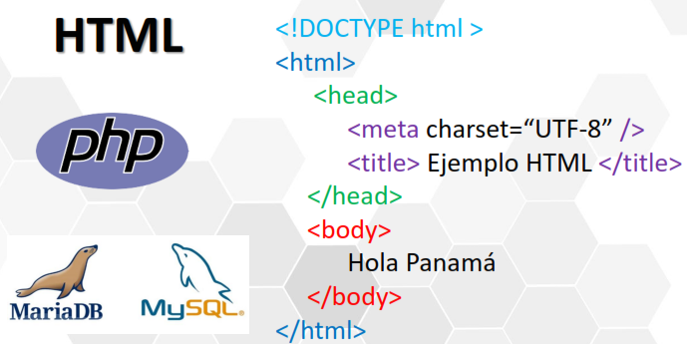
¿Qué necesitan conocer para usar PHP?

Slide 14
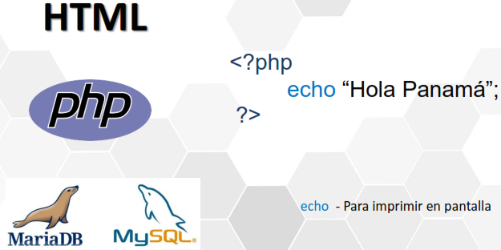
¿Qué necesitan conocer para usar PHP?

Slide 15
Sintaxis básica de PHP
El código PHP inicia con <?php y termina con ?>
Las instrucciones se separan terminando cada sentencia con un punto y coma (;).
Soporta comentarios de una linea (//), multilineas (/* --------------- */)
Dependiendo del contexto en que use la variable, PHP decide el tipo de la variable.

Slide 16

XAMPP
XAMPP es paquete que facilita la instalación y configuración de las dversas herramientas necesarias para programar con PHP. XAMPP no sólo provee PHP, sino también Perl y Python y está disponible tanto para Linux, como para Windows, Mac OS X y Solaris

Slide 17
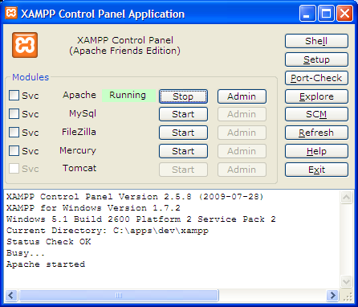
Panel de Control de XAMPP
El panel de control de XAMPP, desde donde podemos iniciar y detener sus servicios

Slide 18
Programando PHP
hola_mundo.php
<?php
echo '¡Hola Mundo!';
?>
El código php se escribe entre etiquetas <?php y ?>
Para escribir algo en la página, podemos usar echo
Las cadenas se escriben entre apóstrofes 'así', ó entre comillas "así"
El nombre del archivo tiene la extensión php

Slide 19

Programando PHP
hola_mundo.php
<?php
echo '¡Hola Mundo!';
?>
htdocs

Slide 20
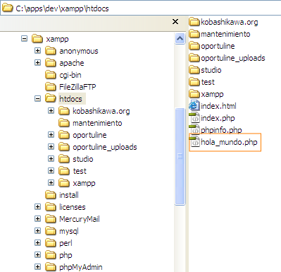
Programando PHP
htdocs
htdocs/index.php
http://localhost/index.php
htdocs/hola_mundo.php
http://localhost/hola_mundo.php

Slide 21
Programando PHP
servidor
web
http://localhost/hola_mundo.php
navegador
¡Hola Mundo!
<?php
echo '¡Hola Mundo!';
?>
HTML
.php

Slide 22
Programando PHP
hola_mundo.php
<html>
<body>
<h1>
<?php echo '¡Hola Mundo!';?>
</h1>
</body>
</html>
Un documento php es básicamente html con código inserto
Los bloques php se reemplazan por su resultadoen html

Slide 23
Programación PHP
<html>
<body>
<h1>
¡Hola Mundo!
</h1>
</body>
</html>

Slide 24
Variables en PHP
Tipo de Datos
Booleanos
Números enteros (Integers)
Números de punto flotante
Cadenas de caracteres (Strings)
Arrays
Objetos
Recursos
NULO
Manipulación de tipos
<?php
$year=2017;
$lugar="Panamá";
$costo=125.56;
$valor=false;
echo $lugar. ", 6 de febrero de ".$year ;
?>
“Las variable no se tienen que definir, el mismo lenguaje lo decide en tiempo de ejecución dependiendo del contexto en que se utilice la variable”

Slide 25
Operadores Aritméticos en PHP
$a + $b adición , suma de $a y $b
$a - $b substracción, resta entre $a y $b
$a * $b multiplicación, producto de $a y $b
$a / $b división, cociente de $a entre $b
$a % $b módulo, resto de $a dividido entre $b

Slide 26
Operadores incremento y decremento
++$a preincremento, incrementa $a en uno y despues devuelve $a.
$a++ postincremento, devuelve $a y luego incrementa $a en uno.
--$a predecremento, decrementa $a en uno y despues devuelve $a.
$a-- postdecremento, devuelve $a y luego decrementa $a en uno.

Slide 27
Constantes en PHP
<?php
define('PI', 3.14);
define('UNIVERSIDAD', 'UTP');
echo PI;
echo '<br>';
echo UNIVERSIDAD;
?>

Slide 28

Formularios con PHP
hola_form.php
<html>
<body>
<form action="hola.php" method="post">
Nombre:
<input type="text" name="nombre"/>
<input type="submit" value="OK"/>
</form>
</body>
</html>

Slide 29

Formularios con PHP
hola.php
<html>
<body>
<h1>
<?php echo '¡Hola '.$_POST['nombre'].'!';?>
</h1>
</body>
</html>

Slide 30
Formularios con PHP
navegador
http://localhost/hola_form.php
servidor
web
<form>...</form>
<form>...</form>
hola_form.php
action=hola.php
nombre=Antonio
¡Hola Antonio!
<?php
echo '¡Hola '
.$_POST['nombre']
.'!';
?>
HTML
hola.php

Slide 31
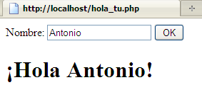
Formularios con PHP
hola_tu.php
<html>
<body>
<?php
$nombre = isset($_POST['nombre'])?$_POST['nombre']:'';
?>
<form action="hola_tu.php" method="post">
Nombre:
<input type="text" name="nombre"
value="<?php echo $nombre;?>"/>
<input type="submit" value="OK">
</form>
<?php if ($nombre) {
echo '<h1>¡Hola '.$nombre.'!</h1>';
}?>
</body>
</html>

Slide 32
Formularios con PHP
navegador
http://localhost/hola_tu.php
servidor
web
<form>...</form>
<?php
$nombre = ...;
?>
<form>...</form>
<?php
if ($nombre) {
echo '<h1>¡Hola '
.$nombre.'!</h1>';
}
?>
action=hola_tu.php
nombre=Antonio
¡Hola Antonio!
HTML
hola.php

Slide 33
Bloques Básicos en PHP
$x = 1+1;
asignación
if ($x>0) {
...
}
switch ($x) {
case 1:
...
break;
...
default
...
break;
}
decisión
if
if/else
switch
if ($x>0) {
...
} else {
...
}

Slide 34
Bloques Básicos en PHP
for ($i=0; $i<10; $i++) {
...
}
repetición
for
while
do-while
while ($i<10) {
...
}
do {
...
} while ($i<10);

Slide 35
Arreglos en PHP
$x = 1;
$a = array(2, 3, $x, 'Hola');
(
[0]=>2
[1]=>3
[2]=>1
[3]=>'Hola'
)
a[3]
'Hola'

Slide 36
Arreglos en PHP
$x = 1;
$a = array(2, 3, $x, 'Hola');
(
[0]=>2
[1]=>3
[2]=>1
[3]=>'Hola'
)
foreach ($a as $item) {
echo $item.'<br/>';
}
2
3
1
'Hola'
foreach ($a as $indice=>$item) {
echo $indice.': '.$item.'<br/>';
}
0: 2
1: 3
2: 1
3: 'Hola'

Slide 37
Funciones en PHP
function hola_mundo() {
echo '¡Hola Mundo!';
}
hola_mundo();
function hola($x) {
echo '¡Hola '.$x.'!';
}
hola('Mundo');
function saludo($y) {
return '¡Hola '.$y.'!';
}
function hola($x) {
echo saludo($x);
}
hola('Mundo');
¡Hola Mundo!

Slide 38
Clases en PHP
class Hola() {
function saludo($y) {
return '¡Hola '.$y.'!';
}
function hola($x) {
echo $this->saludo($x);
}
}
Creación del objeto de la clase Hola( )
$h = new Hola();
$h->hola('Mundo');
Llamado al método hola() y se le envía el parámetro ‘Mundo’ (pudo ser una variable en lugar del valor fijo ‘Mundo’)
¡Hola Mundo!

Slide 39
Include en PHP
cabecera.php
echo '<h1>Conociendo PHP</h1>';
_hola_mundo.php
echo 'Hola Mundo';
hola_mundo.php
<html>
<body>
<?php include 'cabecera.php';?>
<?php include '_hola_mundo.php';?>
</body>
</html>

Slide 40
Require en PHP
funciones.php
function hola() {
return '¡Hola Mundo!';
}
_hola_mundo.php
echo hola();
hola_mundo.php
<html>
<body>
<?php require('funciones.php');?>
<?php include '_hola_mundo.php';?>
</body>
</html>

Slide 41
Include( ) / Require( )
include() y require() son similares, la diferencia es que:
Include () - inserta en nuestro script un código procedente de otro archivo, si no existe dicho archivo o si no contiene algún tipo de error nos mostrará ‘warning’ por pantalla y el script seguirá ejecutándose.
Require () -hace la misma operación que include, pero en caso de no existir el archivo o error en el mismo mostrará un ‘fatal error’ y el script no se sigue ejecutando.
Un mismo archivo se puede incluir más de una vez.
Para prevenir duplicaciones en las inclusiones existen include_once() y require_once().

